Slide 1
Doba električne energije i nafte
Znanost i tehnologija u međuratnom razdoblju

Slide 2
Prisjetimo se!
Kako se zovu braća koja su prva poletjela zrakoplovom?
Kada je i gdje je to bilo?
Zašto je taj izum važan?

Slide 3
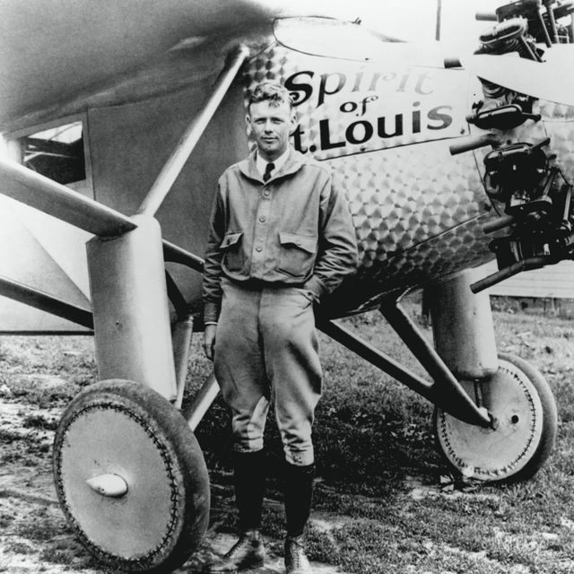

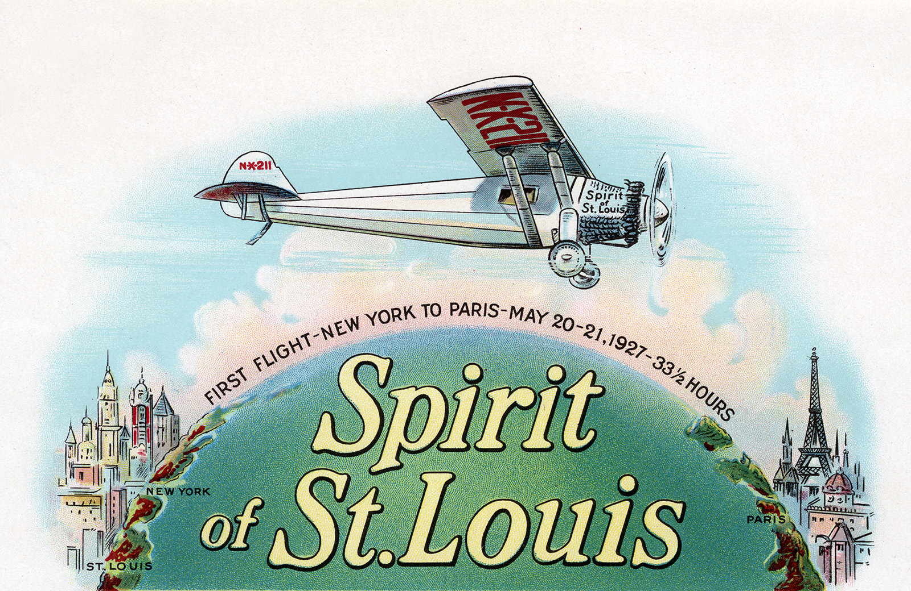
​Amerikanac Charles Lindbergh izveo je prvi samostalni let zrakoplovom
bez slijetanja preko
Atlantskog oceana 1927. godine.
Za taj mu je pothvat
bilo potrebno 33 sata i 30 minuta.

Slide 4


Uz pomoć udžbenika i interneta pronađi podatke o Charlesu Lindberghu i Ameliji Earthart i ispuni tablicu.
Piloti | Datum i država rođenja | Godina preleta Atlantika (kao piloti) | Ime aviona | Trajanje leta
Charles Lindbergh
Amelia Earhart

Slide 5
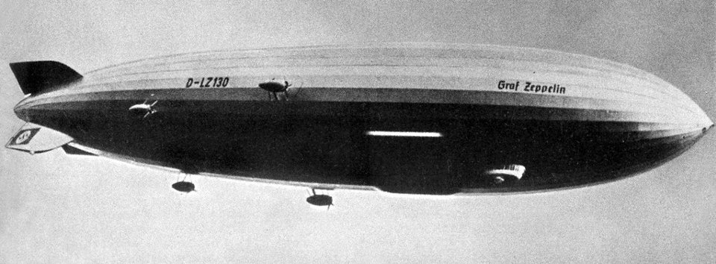
​ Cepelin je zračni brod populariziran u prvoj polovici XX. stoljeća koji je korišten u komercijalne (putnički, prijevoz pošte), ali i vojne svrhe kao izviđači i bombarderi; duguljastog su oblika, punjeni helijem ili vodikom, a ime su dobili po konstruktoru Ferdinandu von Zeppelinu.

Slide 6
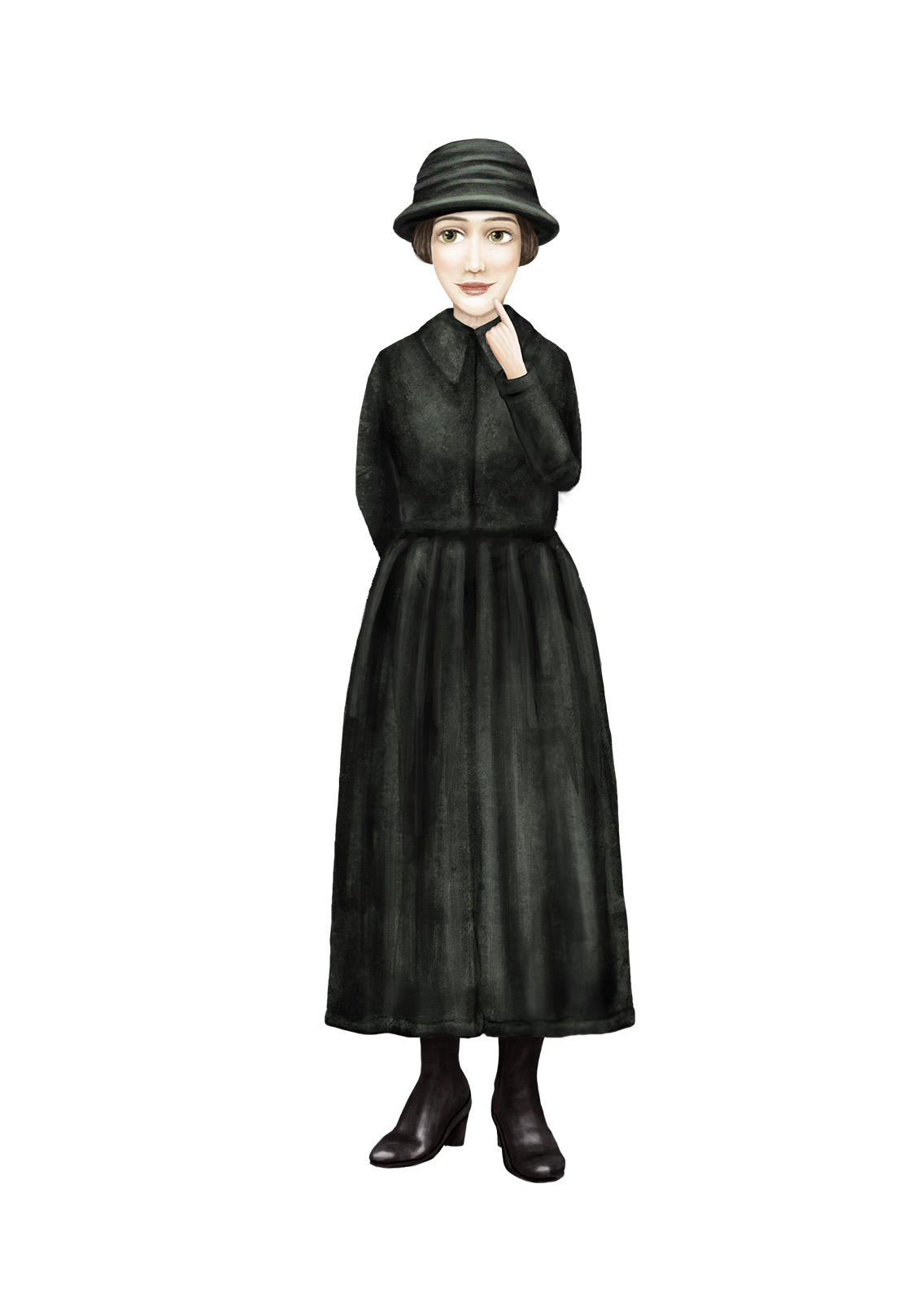
Pogledaj video o poznatom cepelinu Hindenburgu
i njegovoj nesreći u blizini New Yorka. Opiši cepelin te odgovori na pitanja:
Koje su prednosti, a koje mane ovakve letjelice?
Koriste li se one masovno danas?
Što misliš, zašto?

Slide 7
Pročitaj tekst Doba električne energije i nafte (U/str. 69) i odgovori na pitanja u bilježnicu:
Kakve je promjene doživio željeznički promet?
Koji se novi električni uređaji pojavljuju u kućanstvima?
Gdje se u svijetu oni pojavljuju?
Što se gradi kako bi se namirila potražnja za električnom energijom?
Gdje se značajno razvila automobilska industrija?
Koje su poznate tvrtke imale velik udio na tržištu automobila?

Slide 8
1. Kakve je promjene doživio željeznički promet?
2. Koji se novi električni uređaji pojavljuju u kućanstvima?
3. Gdje se u svijetu oni pojavljuju?
4. Što se gradi kako bi se namirila
potražnja za električnom energijom?
5. Gdje se značajno razvila automobilska industrija?
6. Koje su poznate tvrtke imale velik udio na tržištu automobila?
1.
2.
3.
4.
5.
6.

Slide 9
Parnu željeznicu zamijenila je ona koja se pokretala dizelom, pojava električnih vlakova.
Pojava električne energije u kućanstvu: Izumitelji smišljaju naprave na električni pogon koje će olakšati kućanske poslove .

Slide 10
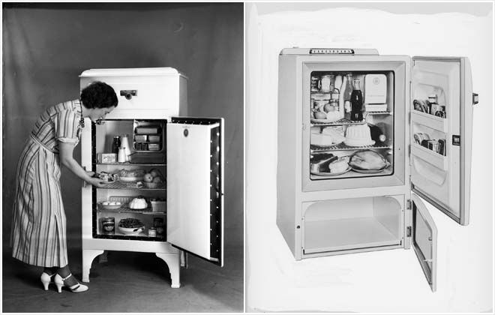

U sljedećim fotografijama usporedi kućanske aparate i automobile s današnjim verzijama.
​U međuratnom razdoblju javljaju se prvi hladnjaci za kućanstva.

Slide 11
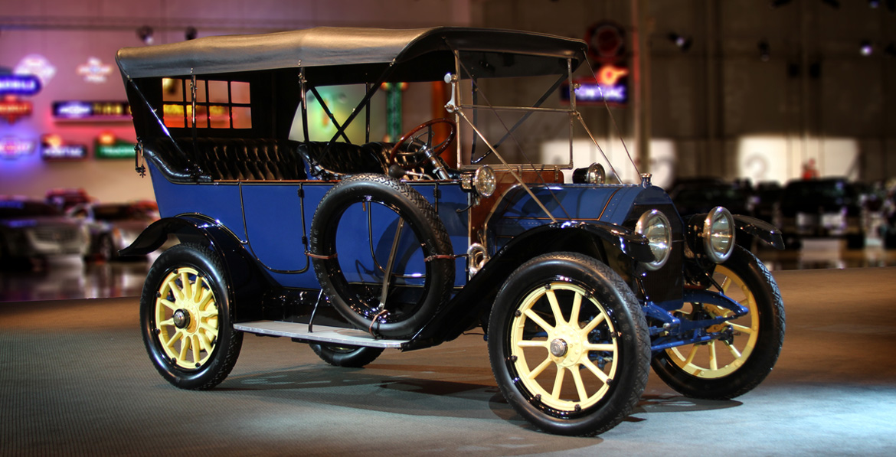
Naglo se razvija
automobilska industrija.
U Sjedinjenim Američkim Državama, uz već spomenuti Ford, veliko značenje ima
automobilska industrija
General Motors.
Na fotografiji je jedan
od prvih automobila
General Motors
kompanije.

Slide 12
Gradnja elektrana za dobivanje električne energije: termoelektrane (kao gorivo koriste koriste uglje, naftu ili plin), hidroelektrane.
1936. godine rijeka Colorado u SAD-u je, radi gradnje hidroelektrane, pregrađena golemom Hooverovom branom

Slide 13
Pročitaj tekst u udžbeniku (U/str. 70 – Mediji), a potom riješi zadatak za ispunjavanje.
Mediji
radio – isprva je bio najpopularniji u ________________ ______________ __________
Radio Zagreb – počeo s emitiranjem ___________ godine
proizvodnja _______________ i _______________ ploča postaje unosan posao
prva televizijska tvrtka je _____________ i nastala je ___________ godine u SAD-u
televizijski prijenos zvuka i slike izumio je Škot ________ _________ ___________
mnogo popularniji od televizije u međuratnom razdoblju bio je _________

Slide 14
Posebno je popularan bio radio – masovna kupnja radiouređaja
U Hrvatskoj je 1926. godine počeo emitirati Radio Zagreb

Slide 15
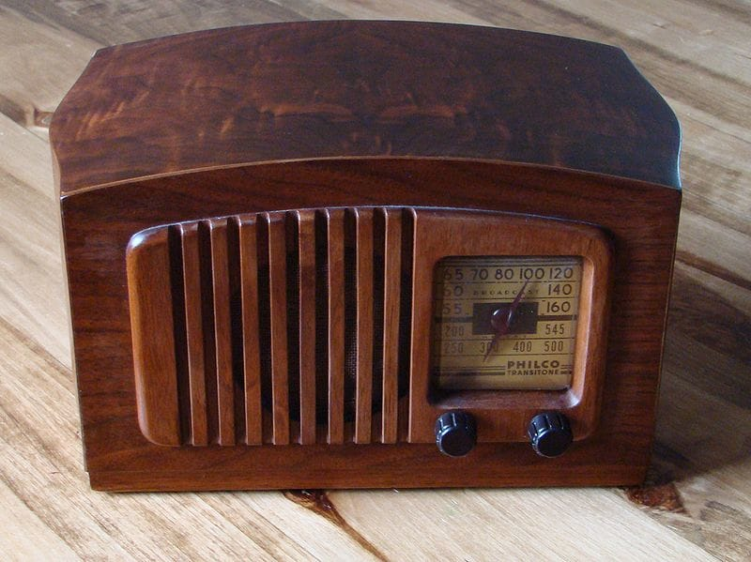
Jedan od prvih radioprijamnika.

Slide 16
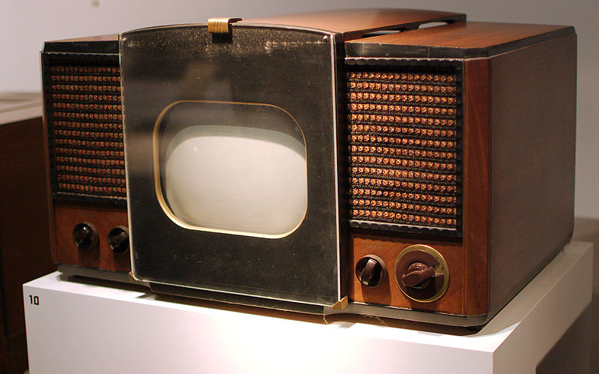
Izgled prvih televizora.

Slide 17
Nakon izuma prvog televizora počele su se razvijati televizijske postaje.
CBS – prva televizijska tvrtka utemeljena je 1931. godine u Sjedinjenim Američkim Državama.

Slide 18
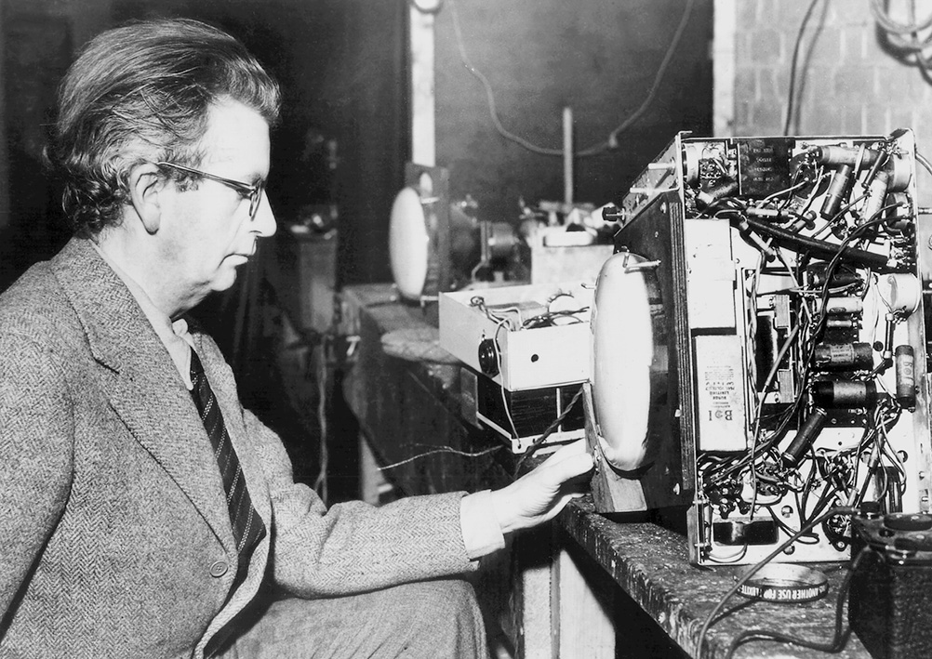
​Televizijski prijenos zvuka i slike
izumio je Škot John Logie Baird 1926. godine.

Slide 19
Doba električne energije i nafte
tehnološka otkrića mijenjaju svakodnevni život građana → razvoj moto i avio industrije, korištenje nafte za pogon, električni kućanski aparati
avioni i cepelini – koriste se u poslovne i putničke svrhe
Charles Lindbergh 1927. god. – izveo prvi samostalni let zrakoplovom bez slijetanja preko Atlantskog oceana
Amelia Earhart – prva žena koja je pilotirajući zrakoplovom preletjela Atlantski ocean
gradnja elektrana za dobivanje električne energije: termoelektrane, hidroelektrane

Slide 20
radio – isprva je bio najpopularniji u Sjedinjenim Američkim Državama
Radio Zagreb – počeo s emitiranjem 1926. godine
proizvodnja gramofona i snimanje gramofonskih ploča postaje unosan posao
prva televizijska tvrtka je CBS i nastala je 1931. godine u SAD-u
televizijski prijenos zvuka i slike izumio je Škot John Logie Baird
mnogo popularniji od televizije u međuratnom razdoblju bio je film

